Slide 1
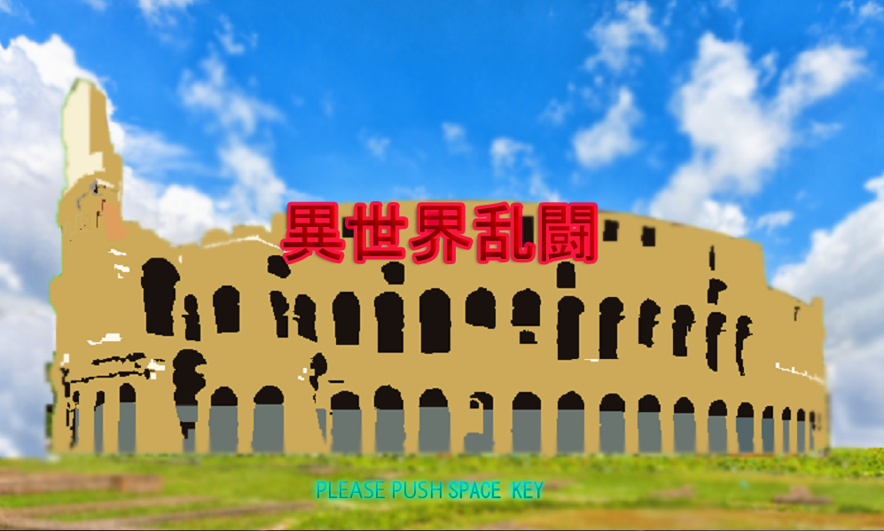
215
異世界乱闘
格闘ゲームのようなもの
QRのようなもの
ゲームコース ２年 神崎 太志
ゲーム専攻科 ２年 秋山 裕
ゲーム専攻科 ２年 石橋 雄貴
僕たちが１年間学んだことを生かして、精いっぱい丹精込めて作り上げました。
楽しんでもらえると幸いです。

